Slide 1
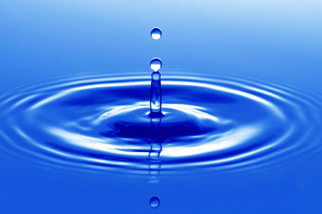
A VÍZ VILÁGNAPJA

Slide 2
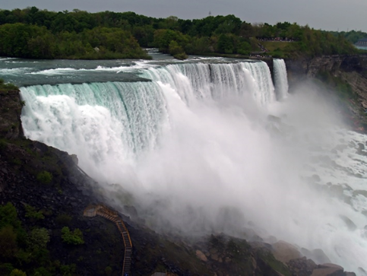
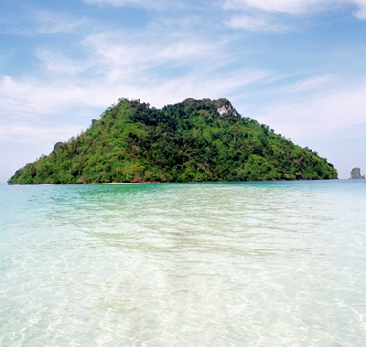
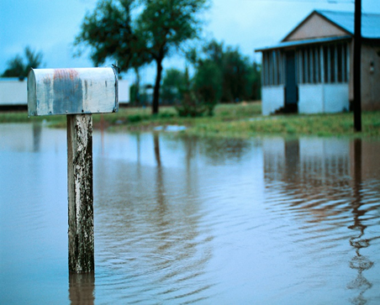
A föld felszínének jelentős részét víz borítja.

Slide 3
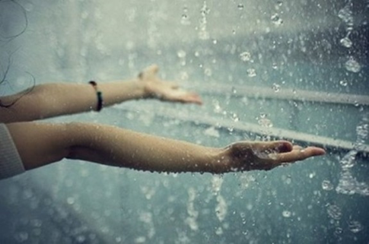
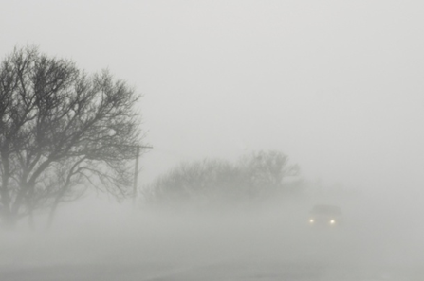
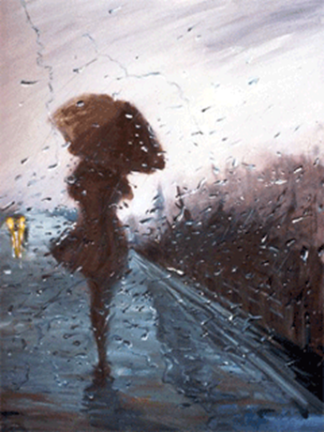
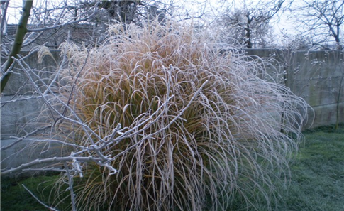
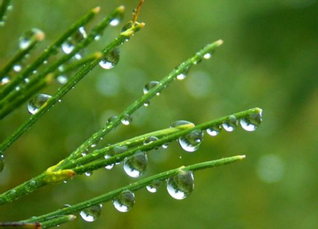
Különböző formákban...

Slide 4
A földön 1.4 milliárd km³ víz található (A föld felszínének 71%-a).
A földön lévő víz 97.5%-a sósvíz (tengerek és óceánok), 2,5%-a friss víz ,amiből kevesebb mint 1%-a folyókban és tavakban van elosztva. Ezeknek 30%-a talajvíz, illetve 69.9%-a be van fagyva valamilyen formában.
A föld felszínén fellelhető vizek mindösszesen 0.8%-át tudja bármilyen formában elérni/hasznosítani az ember. Ennek a mennyisége : 11.2 millió km³.

Slide 5
A víz világnapját minden évben Március 22-én ünneplik.
A víz és a vízkészletekkel kapcsolatos első fontos ajánlásokat az UNCW konferenciáján fogalmazták meg, amit 1977-ben , Argentínában tartottak.
Az UNCED Rio de Janeiro-ban, az ENSZ közgyűléssel együtt azt a határozatot hozta 1993. Március 22-én , hogy minden évben, Március 22-e legyen a víz világnapja.

Slide 6
Minden évben Március 22-én, az egész világon különös figyelmet szentelnek a vízre és a vízzel kapcsolatos problémákra. Évenként kap egy mottót ez a mozgalom.

Slide 7
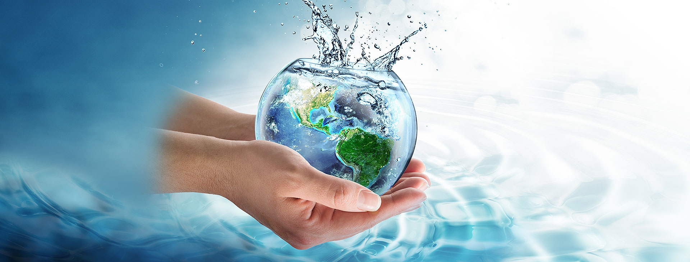
A 2018-as Víz Világnapjának mottói a „Természetben lévő vizek", illetve a „Válasz a természetben„ voltak.

Slide 8
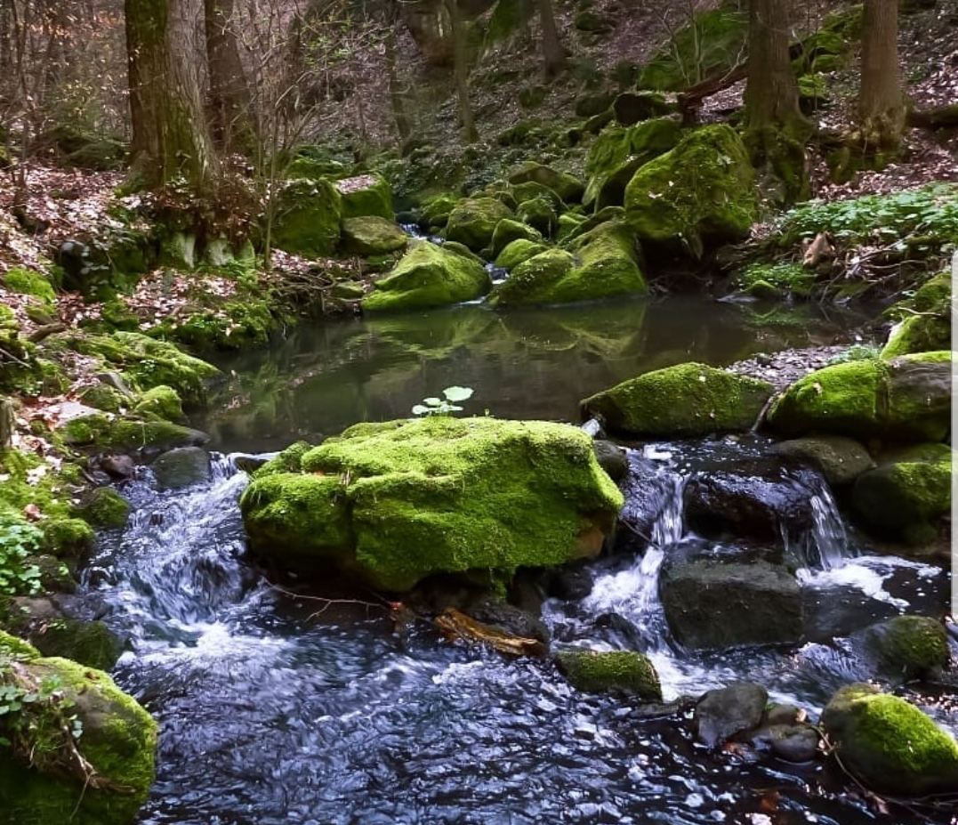
A világon a víz 70%-át a mezőgazdaságban hasznosítják, 20%-át az ipar veszi el ,a maradék 10%-ot pedig a mindennapi életben fogyasztjuk el.
Jelenleg 2.1 milliárd ember él biztosan iható víz nélküli helyen, ami az életükre és az egészségükre óriási hatással van.
A legtöbb helyen a víz nem védett a szennyeződéstől , mivel a szennyezett víz körülbelül 80%-a visszajut a természetbe.

Slide 9
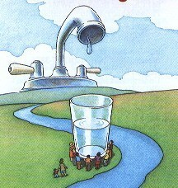
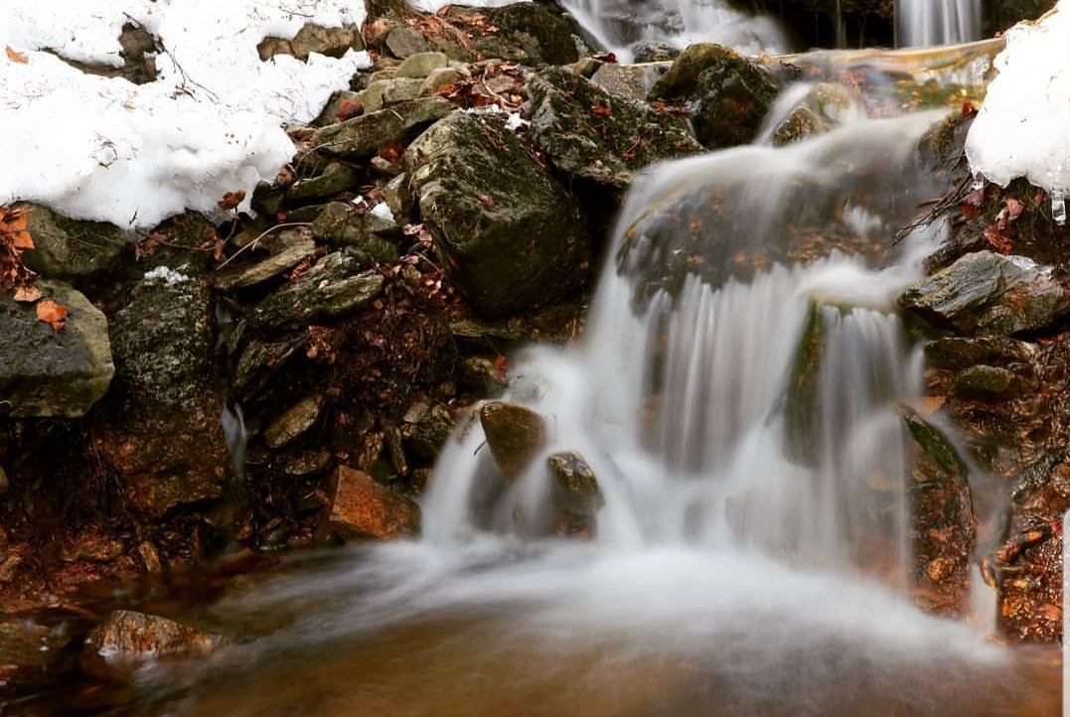

Slide 10
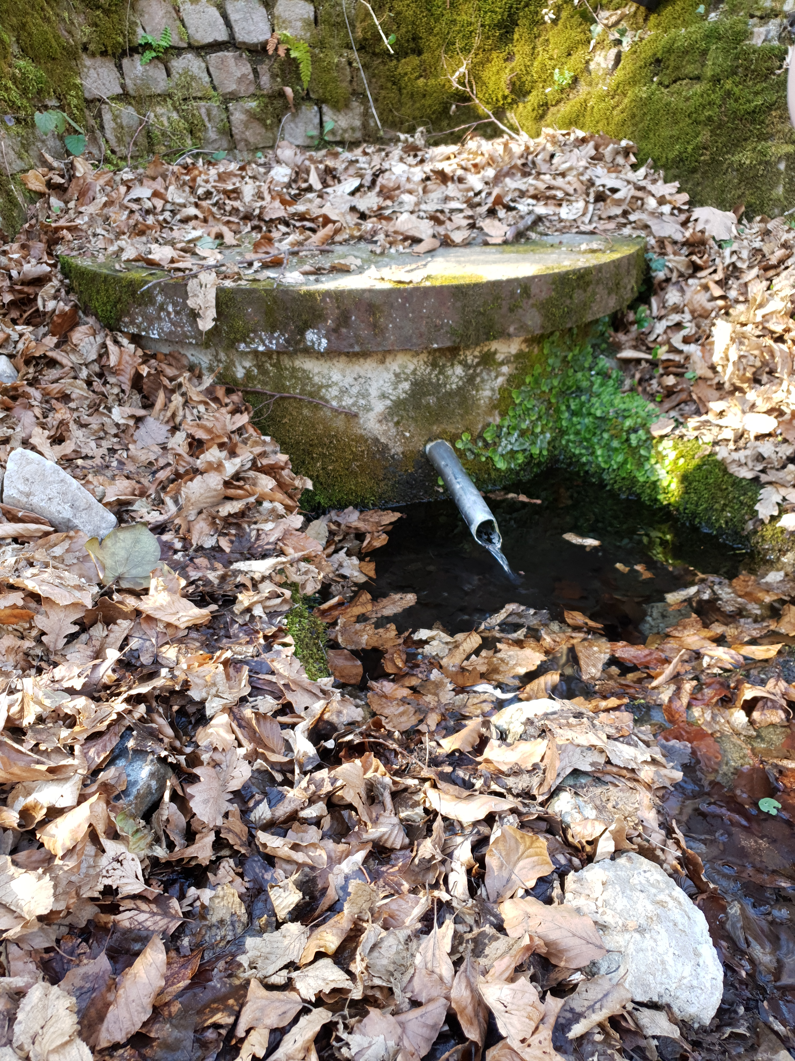
„Minden csepp víz egy végtelen folyamatot hajt végre. Az égből lehull a földbe és az áramlatokba, ezután eljut az emberhez,és vissza természetbe.”

